Slide 1
О деятельности учебно-научной лаборатории
«Финансы и финансовые институты»
Байкальского государственного университета
Щукина Татьяна Владимировна
заведующий кафедрой «Финансы и финансовые институты»
к.э.н., доцент

Slide 2
Цель
Развитие научно-исследовательской работы обучающихся и способствование совершенствованию образовательного процесса путем привлечения обучающихся БГУ к самостоятельной научной и практической деятельности, проектному обучению в процессе подготовки курсовых работ, написании выпускных квалификационных работ, прохождения практической подготовки, выполнения научно-исследовательских работ и проектов по заказу внешних организаций

Slide 3
Задачи
– развивать грантовую активность обучающихся, осуществлять отбор и представление студентов для участия в конкурсах;
– организовывать внутриуниверситетские конкурсы грантов, олимпиады и конкурсы студенческих научно-исследовательских работ, студенческие научные конференции и семинары;
– создавать внутриуниверситетские службы занятости студентов в научно-технической сфере;
– осуществлять отбор на конкурсной основе и выдвижение наиболее одаренных студентов и молодых ученых на соискание государственных научных стипендий;
– рекомендовать ученому совету кандидатуры студентов, проявивших себя в научной работе, на получение стипендий из фондов БГУ и других источников;
– стимулировать публикационную активность обучающихся и научно-техническое творчество;
– осуществлять информирование обучающихся по тематике и направлениям исследований, проводимых БГУ;
– организовывать практическую подготовку обучающихся, в том числе прохождение всех видов и типов практик в соответствии с федеральными государственными образовательными стандартами и учебными планами по основным образовательным программам.

Slide 4
Структура, состав
Руководитель: Татьяна Владимировна Щукина,
заведующий кафедрой финансов и финансовых институтов
кандидат экономических наук, доцент,
Независимый эксперт аттестационной комиссии Минфина Иркутской области,
Член Общественного совета при службе Государственного финансового контроля Иркутской области,
Член Координационного совета по повышению финансовой грамотности при Правительстве Иркутской области,
Член Совета по межбюджетным отношениям при Правительстве Иркутской области.
Осуществляет руководство лабораторией с 2021 года

Slide 5
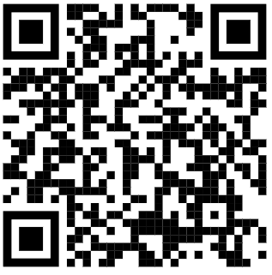
Результаты работы (практико-ориентированные занятия)
Сотрудники Управления Федерального казначейства по Иркутской области провели в мае 2023 года открытую лекцию для студентов 2 и 3 курсов Института управления и финансов в рамках мероприятий, посвященных 100-летию со дня образования контрольно-ревизионных органов Министерства финансов Российской Федерации и 30-летию Управления Федерального казначейства по Иркутской области

Slide 6
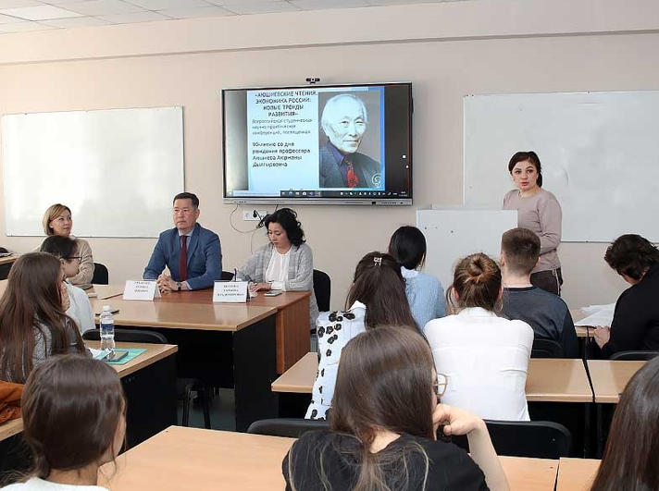
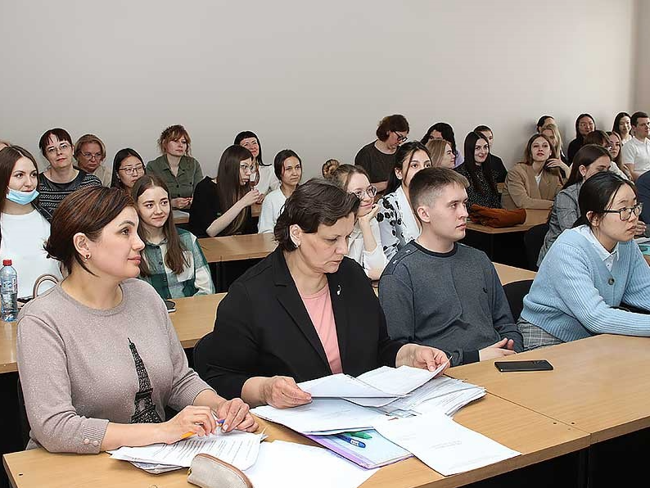
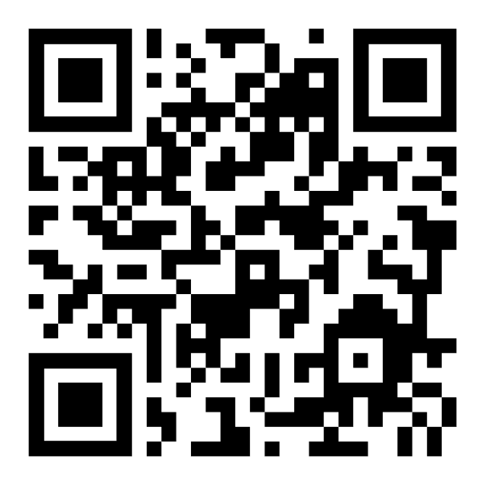
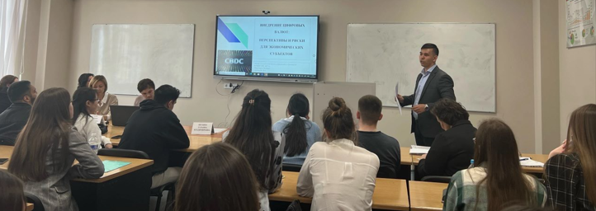
Результаты работы (студенческая научно-практическая конференция)
В честь юбилея профессора Аюшиева Аюржаны Дылгыровича в мае 2023 года была проведена студенческая научно-практическая конференция
«АЮШИЕВСКИЕ ЧТЕНИЯ. ЭКОНОМИКА РОССИИ:
НОВЫЕ ТРЕНДЫ РАЗВИТИЯ»

Slide 7
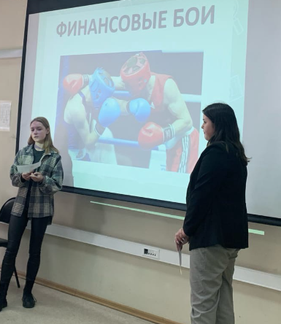
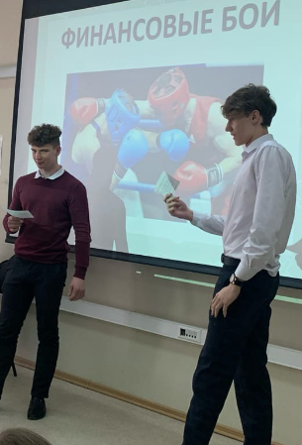
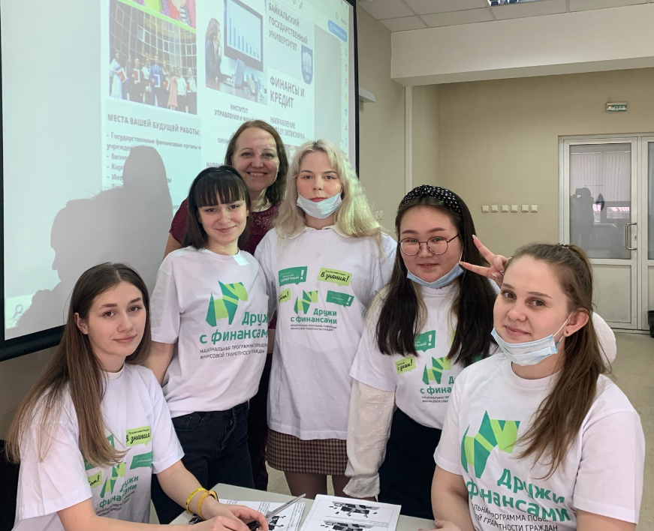
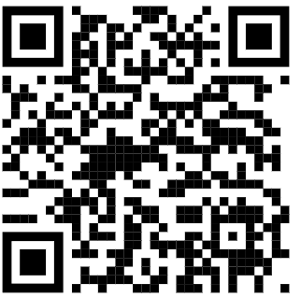
Результаты работы (студенческий волонтерский отряд Финпросвет )
Студенты в качестве волонтеров участвуют в проведении очного этапа ежегодной олимпиады по финансовой грамотности для школьников Иркутской области
(в рамках регионального проекта «ЗОЛОТОЙ ФОНД СИБИРИ»)

Slide 8
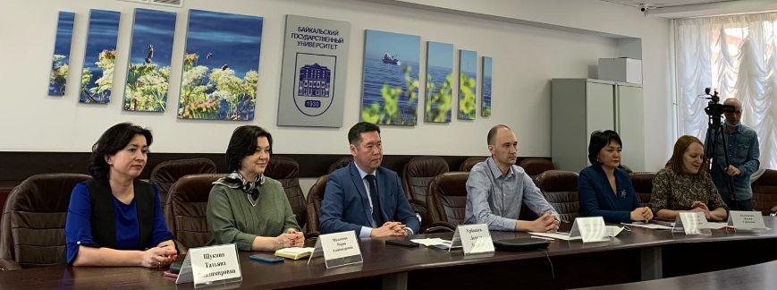
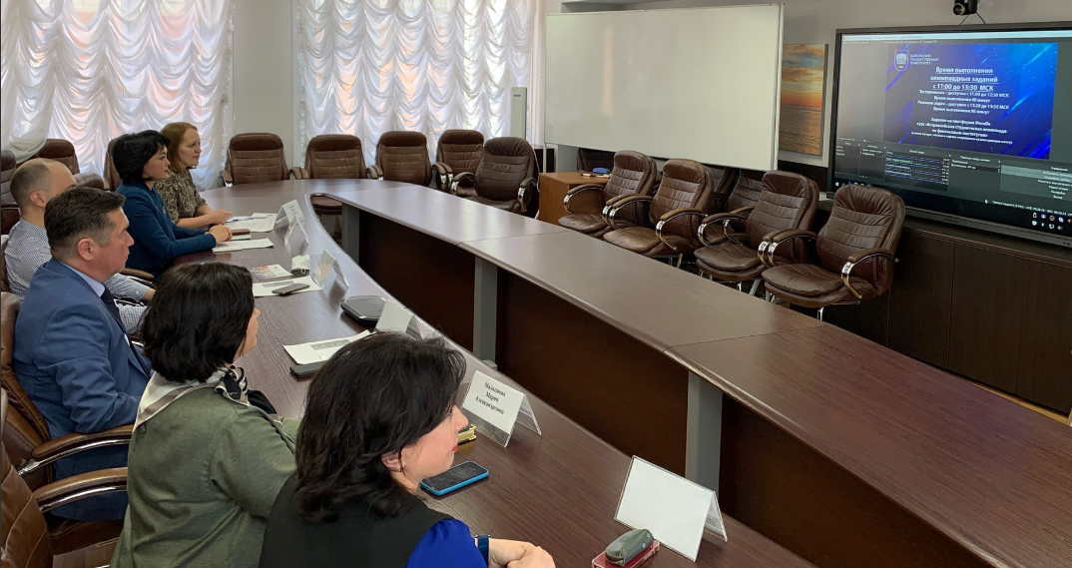
Результаты работы (Всероссийские студенческие онлайн-олимпиады )
На базе учебно-научной лаборатории студенты проходят подготовку к участию во Всероссийских студенческих онлайн-олимпиадах по государственным (муниципальным) финансам и по финансовым рынкам
Испытания для участников проходят на платформе Moodle.
Торжественное открытие (закрытие) Олимпиады, подведение итогов транслируется на ютуб-канале БГУ.
www.youtube.com/@BaikalGU

Slide 9
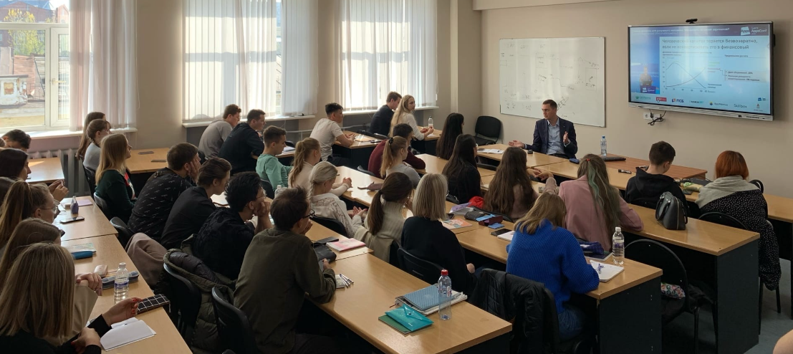
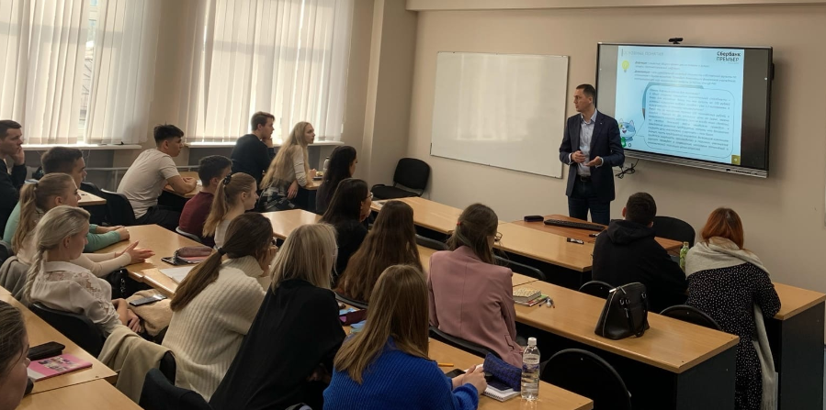
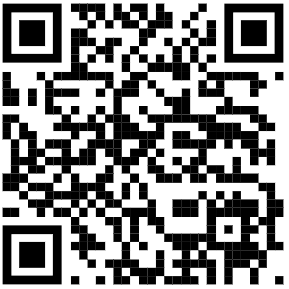
Результаты работы (лекционные занятия с приглашением практиков)
Директор управления глобальных рынков Байкальского банка ПАО Сбербанк Ларионов Олег Владимирович выступил перед студентами с лекцией на тему «Актуальные вопросы развития финансового рынка Российской Федерации на современном этапе»

Slide 10
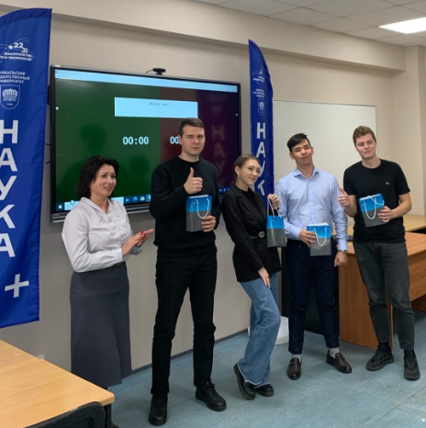
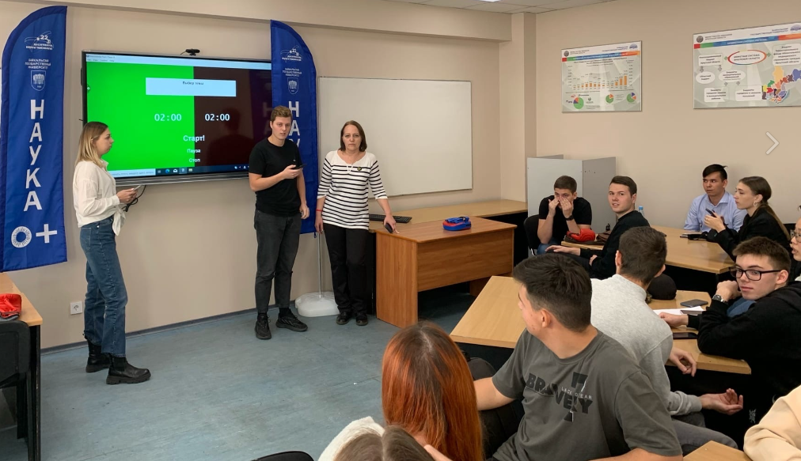
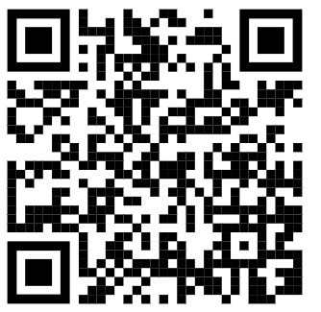
Результаты работы (Всероссийский Байкальский молодежный фестиваль Наука 0+)
Студенты принимают активное участие в ежегодном Всероссийском Байкальском молодежном фестивале Наука 0+
Коммуникативные бои по Финансовой грамотности среди студентов, обучающихся по направлению «Финансы и кредит»

Slide 11
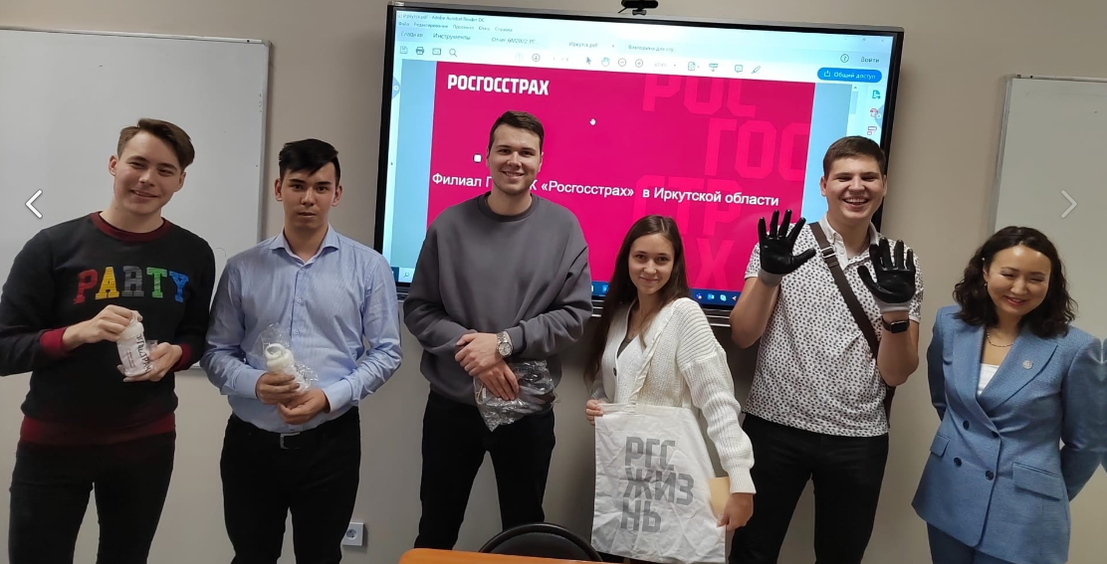
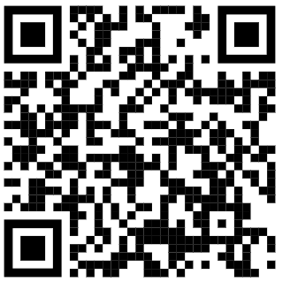
Результаты работы (семинарские занятия с приглашением практиков)
Семинары с представителями филиала страховой компании «Росгосстрах» для студентов, обучающихся по направлению «Финансы и кредит», стали традиционными

Slide 12
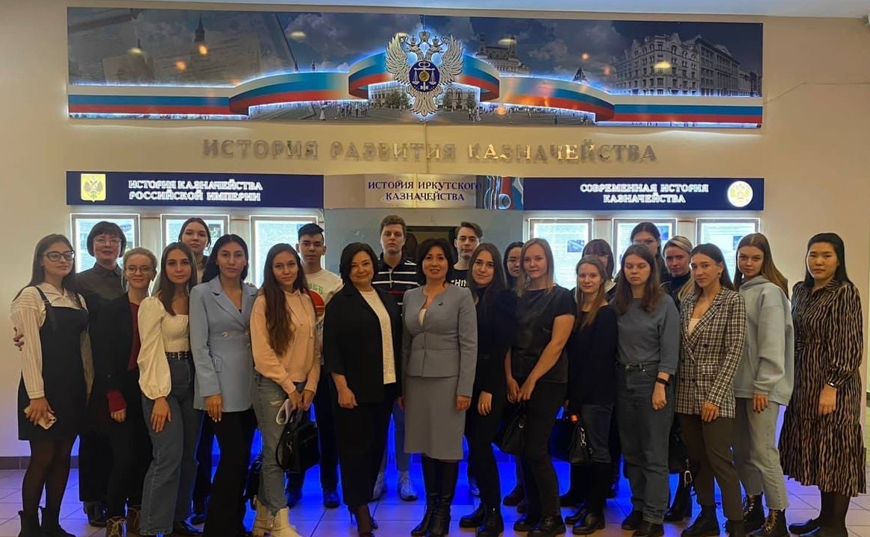
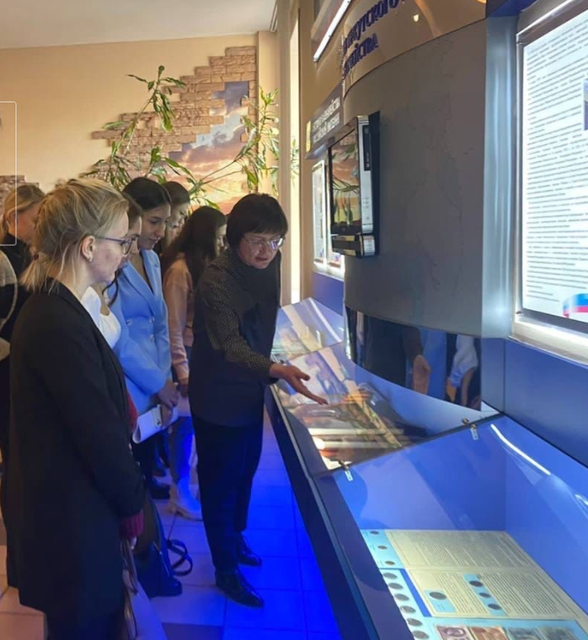
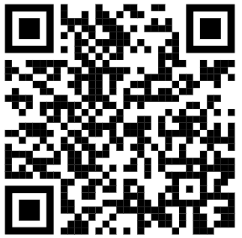
Результаты работы (выездные мероприятия)
День открытых дверей в УФК по Иркутской области. На мероприятии побывали студенты 3 и 4 курсов направления «Финансы и кредит» Института управления и финансов. В программу мероприятия была включена конференция, где студентам были предложены доклады на актуальные темы. Была проведена экскурсия по музею истории УФК по Иркутской области

Slide 13
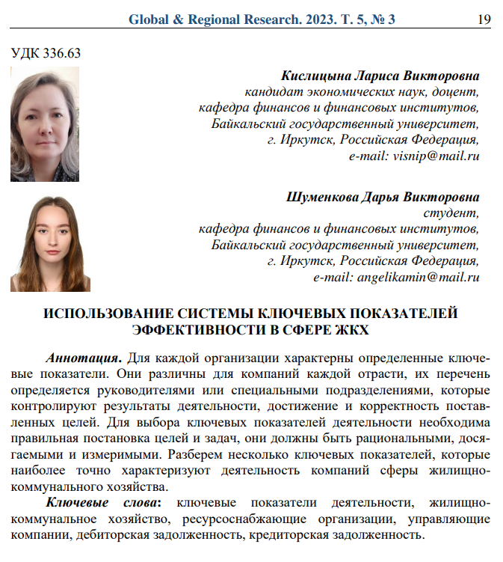
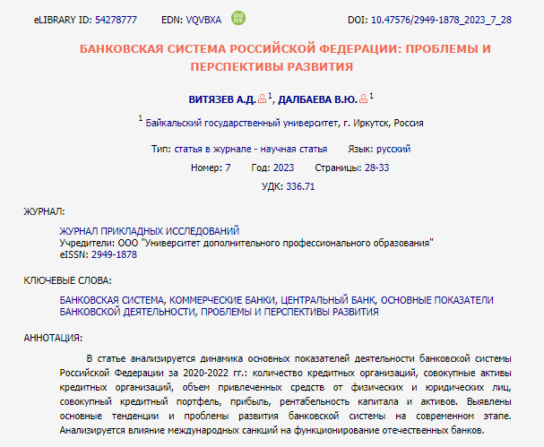
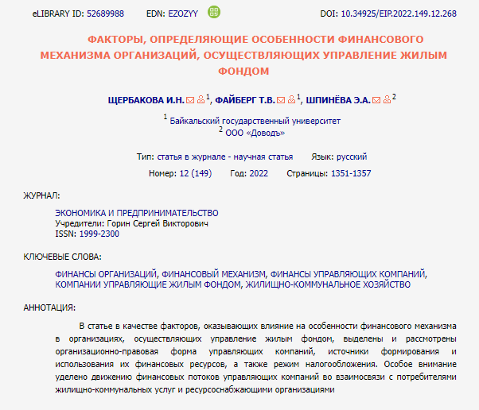
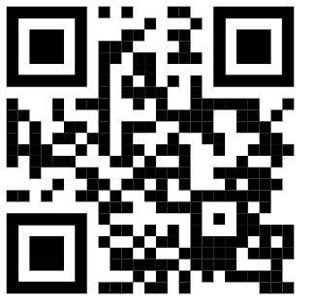
Результаты работы (научные публикации студентов)
На базе лаборатории студенты под руководством научных руководителей активно занимаются подготовкой статей, которые включаются в публикации различных научных журналов, в том числе и журналы БГУ

Slide 14
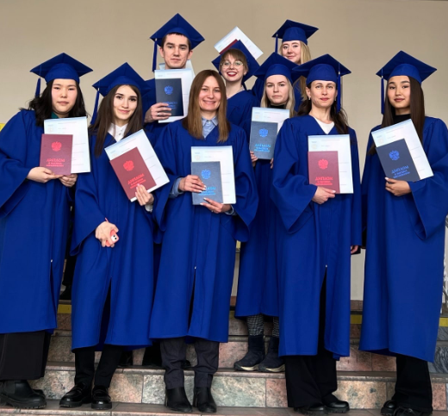
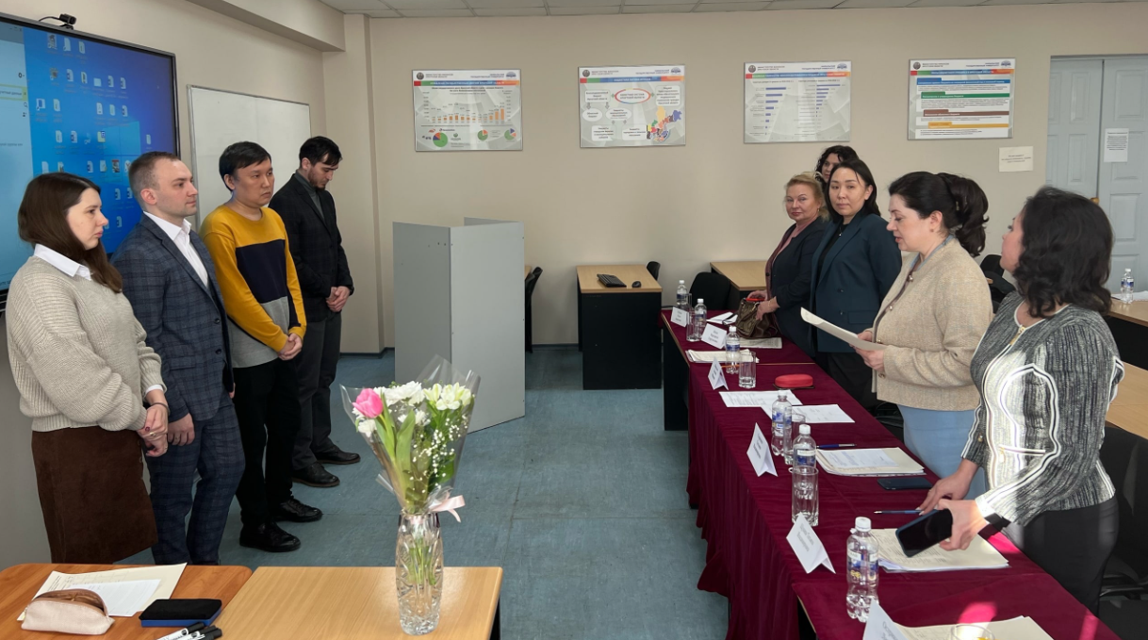
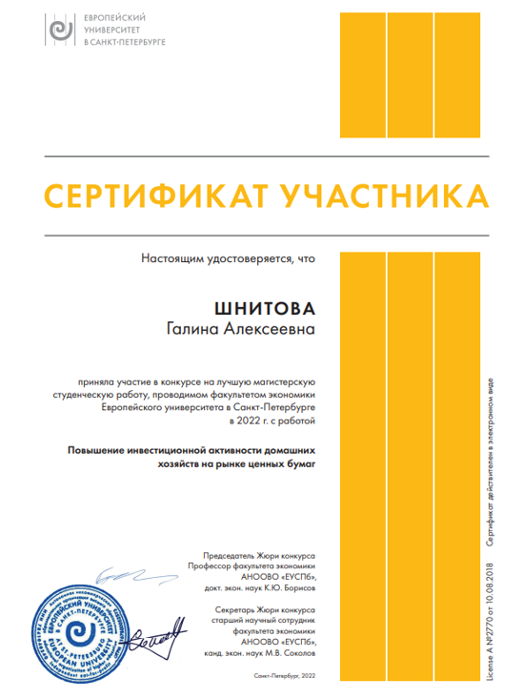
Результаты работы (участие в конкурсах на лучшую ВКР)
Выпускники по итогам защиты выпускных квалификационных работ принимают участие в конкурсах на лучшую ВКР

Slide 15
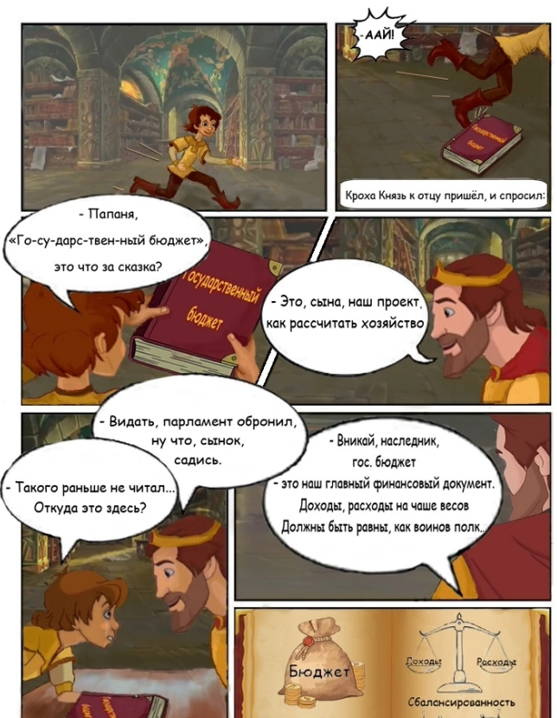
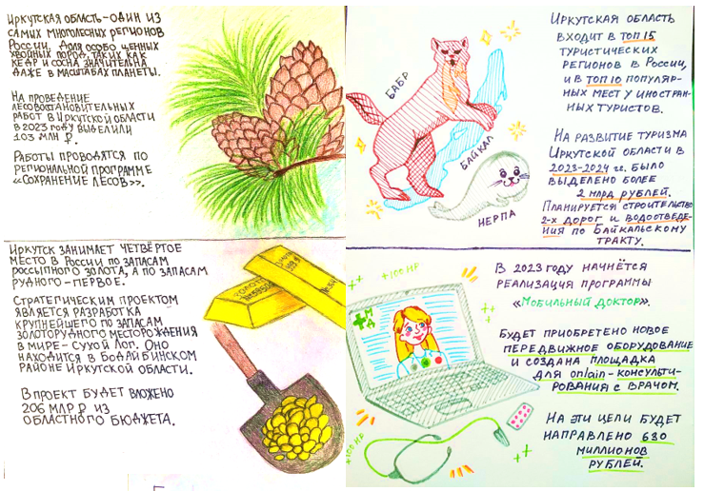
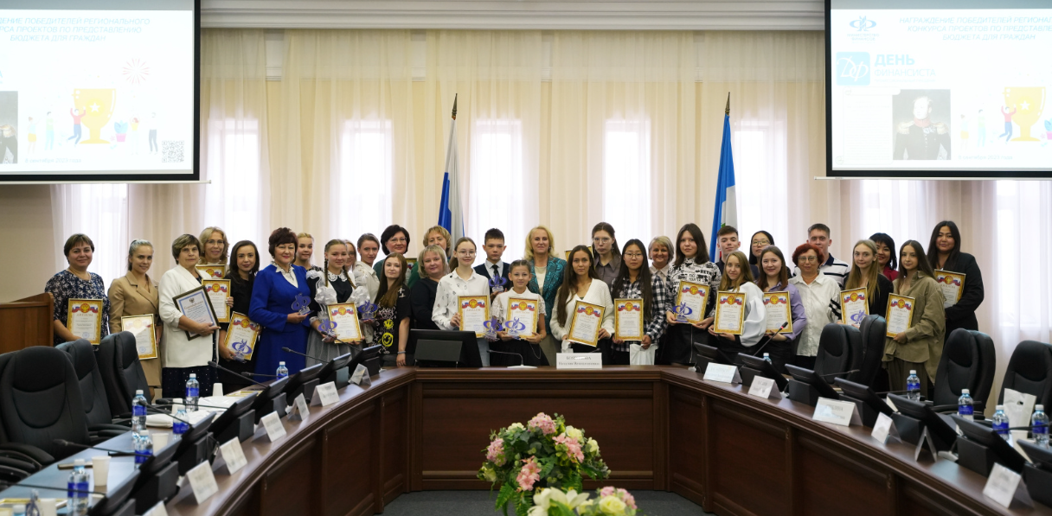
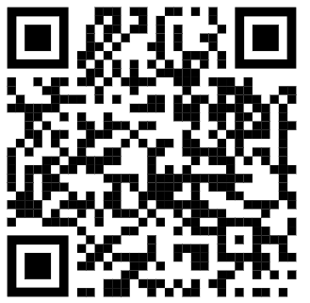
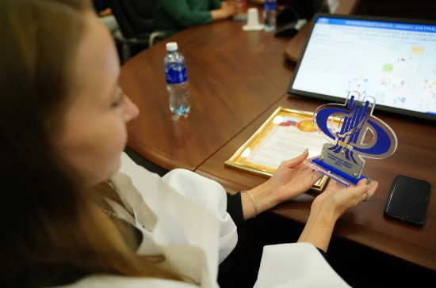
Результаты работы (участие в региональном этапе ежегодного Всероссийского конкурса «Бюджет для граждан»)
Каждый год студенты принимают активное участие в региональном этапе Всероссийского конкурса «Бюджет для граждан», организуемого министерством финансов Иркутской области, и становятся победителями!

Slide 16
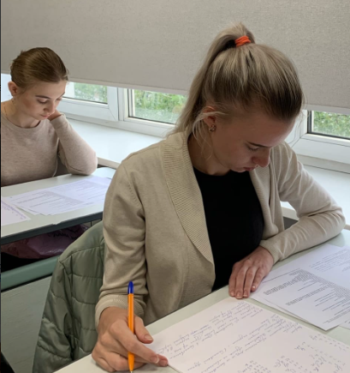
Результаты работы (практическая подготовка студентов)
Ежегодно студенты бакалавриата и магистратуры (очной и заочной форм обучения) направления «Финансы и кредит» проходят учебную практику в учебно-научной лаборатории «Финансы и финансовые институты»

Slide 17
Результаты работы (участие в научно-исследовательских работах)
Тематика научно-исследовательских работ | Руководитель | Количество студентов-исполнителей
 |  | 2021 | 2022 | 2023
Векторы развития финансовых институтов в условиях неопределенности | Жигас М.Г. | 9 | 10 | 11
Государственные и муниципальные финансы: развитие теории и практики | Файберг Т.В. | 3 | 2 | 5
Инвестиционная деятельность на рынке ценных бумаг | Тимофеева А.А. | 10 | 3 | 6
Казначейские технологии и их роль в реализации концепции повышения эффективности бюджетных расходов | Ковтун Л.Р. | 5 | 1 | 4
Корпоративное финансирование: теория и практика | Кислицына Л.В. | 5 | 3 | 5
Оценка экономической эффективности проектов | Кислицына Л.В. | 3 | 6 | 10
Развитие финансово-кредитных технологий в современных условиях | Щукина Т.В. | 9 | 8 | 4
Развитие финансового рынка: тенденции, перспективы, проблемы регулирования | Звягинцева Н.А. | 2 | 1 | 2
Студенты активно участвуют в научно-исследовательских работах по разным направлениям, которые выполняются на кафедре финансов и финансовых институтов

Slide 18
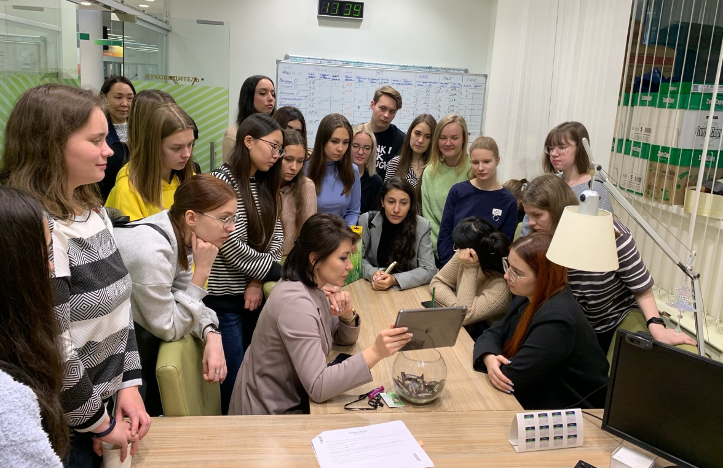
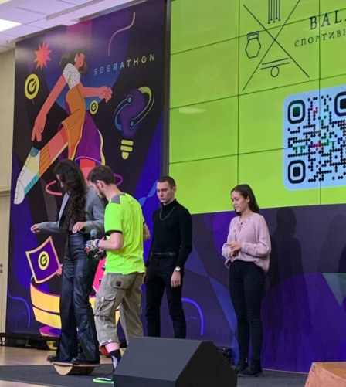
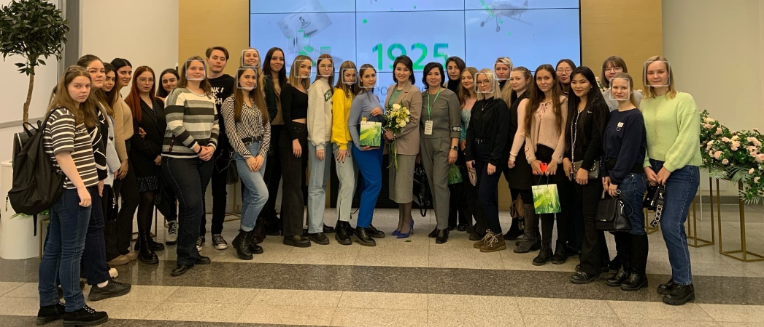
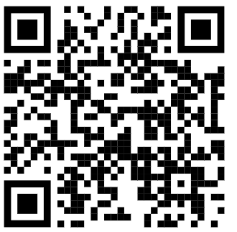
Результаты работы (выездные мероприятия)
Студенты общаются с профессиональными банкирами на их рабочем месте, получают уникальную возможность погружения в рабочий процесс с ознакомлением «внутренней кухни» банковской деятельности
Мероприятие «Карьера в Сбере»

Slide 19
Участие во II Всероссийском Байкальском молодежном фестивале «НАУКА 0+».
Подготовка студентов к участию во Всероссийских конференциях и олимпиадах по финансовым институтам, государственным и муниципальным финансам.
Подготовка научных публикаций студентов бакалавриата и магистратуры.
Организация проведения практико-ориентированных занятий.
Организация практической подготовки студентов.
Перспективные направления работы до 2025 года

Slide 20
Спасибо за внимание

